Slide 1
Apprentissage pour le Web

Slide 2
Objectifs du cours
Automatisation de tests web
Installation et configuration de Playwright
Création de tests fiables et maintenables
Sélection avancée d’éléments web (locators)
Tests end-to-end multi-navigateurs
Pattern Page Object Model
Fonctionnalités avancées (interception réseau, mocking d’API)
Intégration CI/CD

Slide 3
Introduction à Playwright

Slide 4


Définition et contexte
Développé par Microsoft (2020)
Support multi-navigateurs: Chromium, Firefox, WebKit
Cas d'utilisation: tests UI, scraping, automatisation

Slide 5
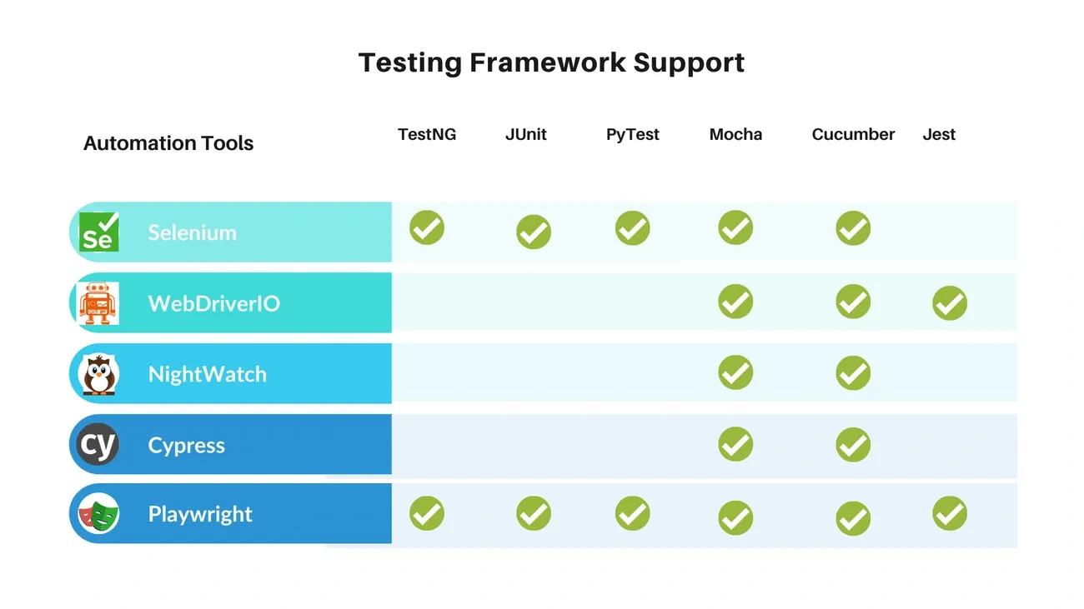
Comparaison avec Selenium, Cypress et Puppeteer
Multi-navigateurs, auto-waiting et API moderne
Performance supérieure et stabilité accrue

Slide 6
Architecture de Playwright

Slide 7
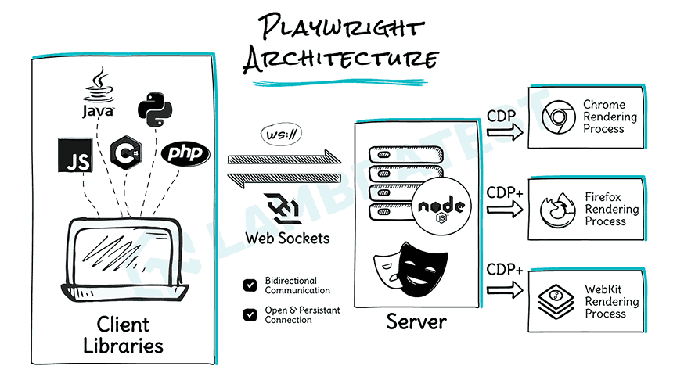
Diagramme hiérarchique: Playwright → Browser → Context → Page → Frame → Locator
Concepts clés :
Un BrowserContext = session isolée (idéal pour le parallélisme)
Chaque Page = onglet
Un Locator = manière fiable d’accéder à un élément

Slide 8
Installation et Configuration

Slide 9
npm init playwright@latest
npx playwright install
npx playwright test
Notes:
Points clés :
Crée un projet prêt à l’emploi
Génère une config playwright.config.ts
Installe les navigateurs nécessaires
Visuel :
Capture de terminal
Aperçu du dossier tests/

Slide 10
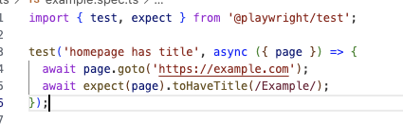
- test() : bloc de test
- expect() : assertion
Fixtures automatiques (page, browser, etc.)
Notes:
Points clés :
Crée un projet prêt à l’emploi
Génère une config playwright.config.ts
Installe les navigateurs nécessaires
Visuel :
Capture de terminal
Aperçu du dossier tests/

Slide 11
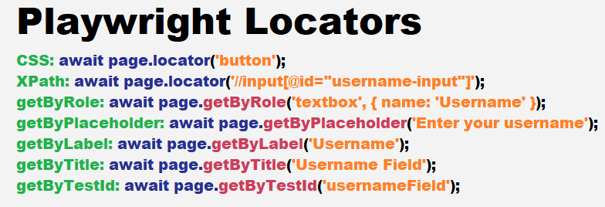
Locators et Sélecteurs
Types :
CSS / XPath / Texte / Rôle
API : getByRole(), getByText(), locator('.btn’)
Bonnes pratiques :
Préférer getByRole() pour l’accessibilité
Éviter les sélecteurs fragiles (comme les IDs dynamiques)

Slide 12
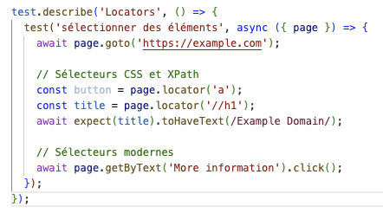

Slide 13
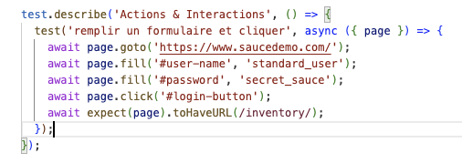
Actions et Interactions
Navigation : goto, back, reload
Souris : click, hover, dragTo
Formulaires : fill, check, selectOption
Clavier : press, type

Slide 14
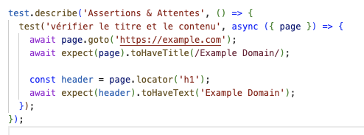
Assertions et Attentes
expect() intégré avec auto-waiting
Assertions sur texte, URL, visibilité, attributs
Timeout global configurable

Slide 15
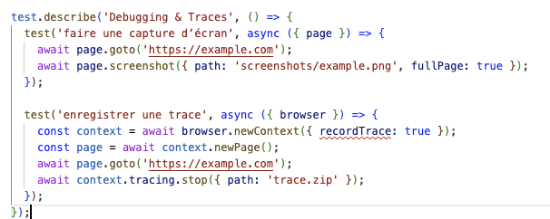
Debugging des Tests
npx playwright test --debug → Inspector
Captures d’écran & vidéos (--trace on)
Lecture des traces : npx playwright show-trace trace.zip

Slide 16
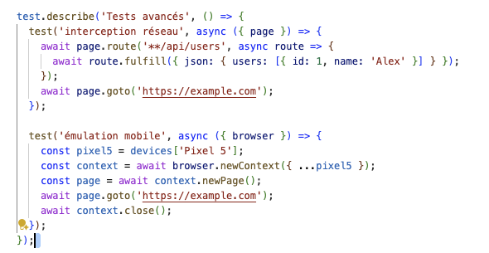
Tests avancés
Interception réseau (page.route())
Mocking d’API
Émulation mobile, géolocalisation
Permissions, cookies, stockage local

Slide 17
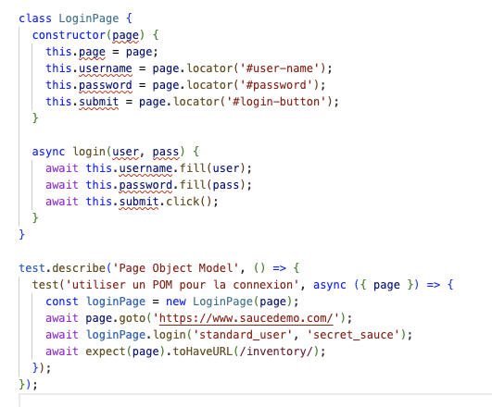
Page Object Model (POM)

Slide 18
Bonnes Pratiques
Isoler les tests
Utiliser des locators robustes
Éviter les flaky tests
Centraliser la configuration

Slide 19
Cas d’Utilisation Avancés
Tests API + UI combinés
Tests de performance simples
Tests de composants isolés

Slide 20
Cas d’Études
E-commerce : panier, paiement
SaaS : authentification, dashboard
Solutions aux problèmes courants

Slide 21
Ressources et Communauté
https://playwright.dev

